Slide 1

Leichte Sprache – ein Rundblick
Dr. phil. Isabel Rink
Notes:
Sprach- und Übersetzungswissenschaftlerin
Promotion: Rechtskommunikation und Barrierefreiheit. Zur Übersetzung juristischer Fachtexte in Leichte Sprache (MJ).
Lehre, Forschung & Drittmittel (Uni Hildesheim): MA Barrierefreie Kommunikation
seit 12/24 Landeskompetenzzentrum für Barrierefreiheit | Nds. MS
Projekte in Auswahl: tagesschau in Einfacher Sprache (2024); Apotheken Umschau: Ratgeber in Einfacher Sprache (2019)

Slide 2
zum Inhalt
Hinführung
Literalität in Deutschland
Zielgruppen
Zielgruppen der Website & Aufgaben der Hochschulen
Leichte Sprache umsetzen
Rechtliche Lage
Beispiel
Erfahrungsstand

Slide 3
Sprachenkontinuum
Leichte Einfache bürgernah Fachsprache
Sprache Sprache
Standardsprache
nutzerzentriert
expertenzentriert

Slide 4
Leichte Sprache – Fact Sheet
Varietät des Deutschen
wenig komplexer Satzbau
stark reduzierter Wortschatz
orthographisch und grammatisch korrektes Deutsch
stets Zusatzangebot
Kommunikationshilfe
Zweck: Partizipationsfunktion, Brückenfunktion, Lernfunktion

Slide 5

Zur Sache
Wie viele Erwachsene in Deutschland haben
Probleme mit dem Lesen & Schreiben?
2 Mio.
4 Mio.
6 Mio.
mehr

Slide 6

Literalität
Wie viele Erwachsene in Deutschland haben
Probleme mit dem Lesen & Schreiben?
2 Mio.
4 Mio.
6 Mio.
mehr > knapp 20 Mio.

Slide 7
Deutschland 2025
*85,3 Mio. Einwohner
leo-Studie (2018): Literalität von Erwachsenen
α-Level | Beschreibung | Betroffene in Dtl. (Alter 18-64)
α 1 | Betroffene können keine Wörter lesen (Buchstabenebene) | 300 000
α 2 | Betroffene können einzelne Wörter lesen, scheitern jedoch an Satzebene (Wortebene) | 1 700 000
α 3 | Betroffene können einzelne Sätze lesen + schreiben, scheitern aber an Textebene (Satzebene) | 4 200 000
α 4 | Betroffene haben auffällig fehlerhafte Rechtschreibung auch bei gebräuchlichen Wörtern (z.B. Bäcker, Auffahrt, Urlaub); Rechtschreibung bis Ende 4. Klasse wird nicht beherrscht | 10 600 000
„typische“ Adressaten LS nicht erfasst
gelten z.T. als nicht geschäftsfähig
Notes:
*migrationslinguist. Studien: 33% bleiben auf Verdolmetschung angewiesen (Estevez Grossi 2018)

Slide 8
Bestandsaufnahme 2025
*85,3 Mio. Einwohner
16,8 Mio. + x > eingeschränkte Literalität, d.h. 2-3 Zeilen, keine fachliche Prägung
= 40% der Erwachsenen (18-64 Jahre)
Wie kommt das?

Slide 9
Ursachen
Behinderung
abweichende Bildungs-chancen
einschneidende Lebensereignisse
> 20 Mio. Erwachsene mit eingeschränkter Literalität
Rechtslage

Slide 10
Adressaten
Personen als Laien mit besonderen kommunikativen Bedarfen aufgrund von
Lernschwierigkeiten
geringen Deutschkenntnissen
geistiger Behinderung (§11 BGG)
seelischer Behinderung (§11 BGG)
Aphasie
Autismus (Neurodivergenz)
Legasthenie
Demenz
Aneurysma
…
Anspruch auf Zugang zu Informationen
Selbstbestimmung & Teilhabe
10
Notes:
Lernschwierigkeiten: häufig im schulischen (beruflichen) Kontext diagnostiziert. Personen haben temporär Probleme in einem oder mehreren Fächern. Sonderpädagogische Unterstützung, damit sich Problem nicht auswächst; nicht an Intelligenzminderung geknüpft
Kognitive Behinderung: geht mit Intelligenzminderung einher
70% sind Nicht-Leser (Studie Ratz 2013, Schuppener/Bock 2019)

Slide 11
Mehrfachadressierung der Website
www.tu-dortmund.de > Website ist Visitenkarte einer jeden Einrichtung
An wen richtet sich Website einer Hochschule?
(fach)intern: Studierende, Lehrende, Mitarbeitende in Technik und Verwaltung, Mensa, …
interfachlich: Green Office, Zentrale Studienberatung, Bibliothek, Gleichstellungsbüro, Graduiertenzentrum, …
(fach)extern: Studieninteressierte, Eltern und Angehörige, Gasthörende, Presse, interessierte Öffentlichkeit
darüber hinaus? – Bildungsfachkräfte an Hochschulen; Teilnehmende an Forschungsprojekten, Gatekeeper aus der breiten Öffentlichkeit, Mentoren, …

Slide 12
Adressaten der Website 1
An wen richtet sich die Website einer Hochschule?
Ist eine breite Adressatenschaft gleichermaßen im Stande, die Texte auf der Website auch zu verstehen?
Ist das gewollt?
Will man sich öffnen für ein breites Publikum und die Gesellschaft?
Ist eine Aufgabe von Hochschulen nicht Third Mission:
Verflechtung der Hochschulen mit ihrer Umwelt – der Gesellschaft, Kommunen, mit der Wirtschaft → Sammelbegriff für Aktivitäten, in denen die Betrachtung gesellschaftlicher Trends und Bedürfnisse zum Ausdruck kommt (Wissenstransfer)

Slide 13
Adressaten der Website 2
www.tu-dortmund.de
Seite der TU Dortmund ist Aneinanderreihung von Fachthemen und –begriffen:
Universität | Fakultät | Campus | Profil | Career Service | Diversität
Landingpage: breites Auswahlmenü mit wenig Text
→ man braucht hohe Medienkompetenz und Orientierung, d.h. Meta-Wissen
dieses Wissen [Kompetenz] ist nicht trivial → ausgeprägtes Maß an Sprach-, Diskurs- und Weltwissen erforderlich, á la:
In welchem Reiter kann mein Suchinhalt mit großer Wahrscheinlichkeit stecken?
sprachliche Ausdifferenzierung sinnvoll:
  Deutsch, Englisch, Leichte Sprache, Deutsche Gebärdensprache

Slide 14
Adressaten der Website 3
www.tu-dortmund.de > sprachliche Ausdifferenzierung
Warum? leo-Studie > 20 Mio. Erwachsene gering literalisiert, Grundschule Ende 4. Klasse
Kausalkette → Auswirkungen auf Teilhabe in sämtlichen Lebensbereichen
[x] digitale Praktiken & Kompetenzen (Medienkompetenz)
[x] finanzbezogene Praktiken & Kompetenzen (Finanzkompetenz)
[x] gesundheitsbezogene Praktiken & Kompetenzen (Gesundheitskompetenz)
[x] politische Praktiken & Kompetenzen (Demokratiekompetenz)
[x] schriftbezogene Praktiken im Kontext von Arbeit, Familie, Beruf & Weiterbildung
[x] Lese- und Schreibkompetenz im Kontext von Migration & Mehrsprachigkeit*
Notes:
*migrationslinguistische Strudien, u.a. Estevez Grossi (2018): 30% der Personen, die in eine neue Aufnahmegesellschaft ziehen, lernen die dortige Sprache nicht. Sind lebenslag auf Verdolmetschung, Community Interpreting, Kommunikationshilfen angewiesen

Slide 15
Adressaten der Website 4
www.tu-dortmund.de > sprachliche Ausdifferenzierung
hinzukommt:
höchste Zahl an Hochschulabsolvent:innen ohne Abitur in Deutschland: t1p.de/10m2o
geburtenschwache Jahrgänge – demografischer Wandel
jede:r Studierende zählt (Studierendenpunkte)
Diversitätsförderung bei Studierenden und Beschäftigten
Öffnung für Vielfalt und Chancengleichheit (Hochschulgesetz NRW §3 Abs. 4, 5):
Abs. 4: Die Hochschulen tragen der Vielfalt ihrer Mitglieder (Diversity Management) […] angemessen Rechnung.
Abs. 5: Die Hochschulen wirken an der sozialen Förderung der Studierenden mit. ²Sie berücksichtigen mit angemessenen Vorkehrungen die besonderen Bedürfnisse Studierender und Beschäftigter mit Behinderung oder chronischer Erkrankung […].

Slide 16

Fragen bis hier?!

Slide 17
Leichte Sprache auf der Website
3 Optionen:
Ausschreiben und vergeben: abhängig von Dritten (Zeit, Kosten, Qualität)
eigene Expertise (Arbeitsstab) im Haus aufbauen
  Übersetzung der Texte in Leichte Sprache
  Kompetenz im Lektorat und Korrektorat, fachlich, inhaltliche Prüfung
Nutzung von Leichte-Sprache-KI als Hilfsmittel
  Software kostet Geld
  Post-Editing durch Professionelle LS-Übersetzende nötig
  Zeitlicher Aufwand oft höher als Übersetzung from scratch

Slide 18
Leichte Sprache auf der Website: 1
Option 1: Ausschreibung & Vergabe
Auftraggebende verantworten Übersetzung in Leichte Sprache, deshalb Übersetzungsstrategie vorher abwägen:
Auswahl relevanter Textstellen,
Zusammenfassung in Leichter Sprache
1:1 Übersetzung
In Abhängigkeit von Textsorte verschiedene Optionen sinnvoll:
a) Bsp. Gesetz
b) Bsp. Website
c) Bsp. Formulare, Antrag (Nachteilsausgleich, BAföG)
Auftraggeber trägt Verantwortung für inhaltliche Abnahme
Abhängig von Dritten (Zeit, Geld (JVEG bzw. Preis pro Normseite 1.500 Zeichen ink. LZ))
Notes:
Justizvergütungs- und Entschädigungsgesetz, ab 65€ pro Seite aufwärts

Slide 19
Ausschreibung: Muster
Übersetzung in Leichte Sprache unter Berücksichtigung der ISO 17100 und DIN SPEC 33429
Das NBGG fasst 15 Paragrafen, die im Rahmen der Auftragsvergabe in Leichte Sprache zu übersetzen sind unter Wahrung der Brückenfunktion auf Metaebene: So soll auch der Zieltext die 15 Paragrafen enthalten, jedoch zugunsten einer inhaltlichen Gewichtung entsprechend der Hervorhebungen durch den Auftraggeber (§1, 2, 4, 6, 7, 8, 9a und d, 10, 11, 12, 13 und 15).
Die Übersetzung in Leichte Sprache sollte aus Gründen der Lesbarkeit den Umfang von 30 Seiten gemäß Strukturierungs- und Layoutvorgaben für Leichte Sprache nicht überschreiten.
Zeitrahmen: Für die Erstellung der Übersetzung in Leichte Sprache inklusive Qualitätssicherung (ISO 17100, DIN SPEC 33429) werden 10 Wochen veranschlagt. Die Übersetzung sollte entsprechend bis xx beim Auftraggeber vorliegen.
Der Auftraggeber benennt eine Ansprechperson für organisatorische und inhaltliche Fragen.
Der Zieltext wird in Word erstellt und zusätzlich als PDF geliefert. Die Nutzungsrechte am Endprodukt hat der Auftraggeber.

Slide 20
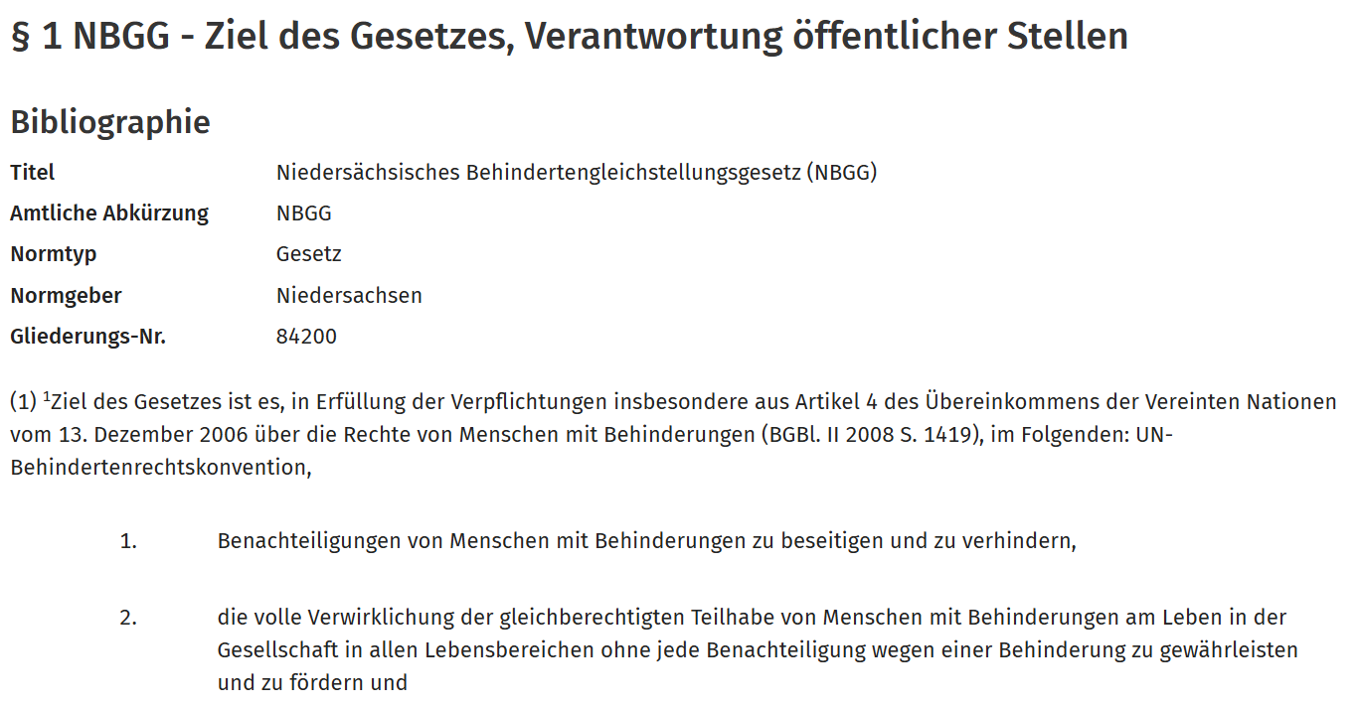
Ausschreibung: NBGG - original

Slide 21
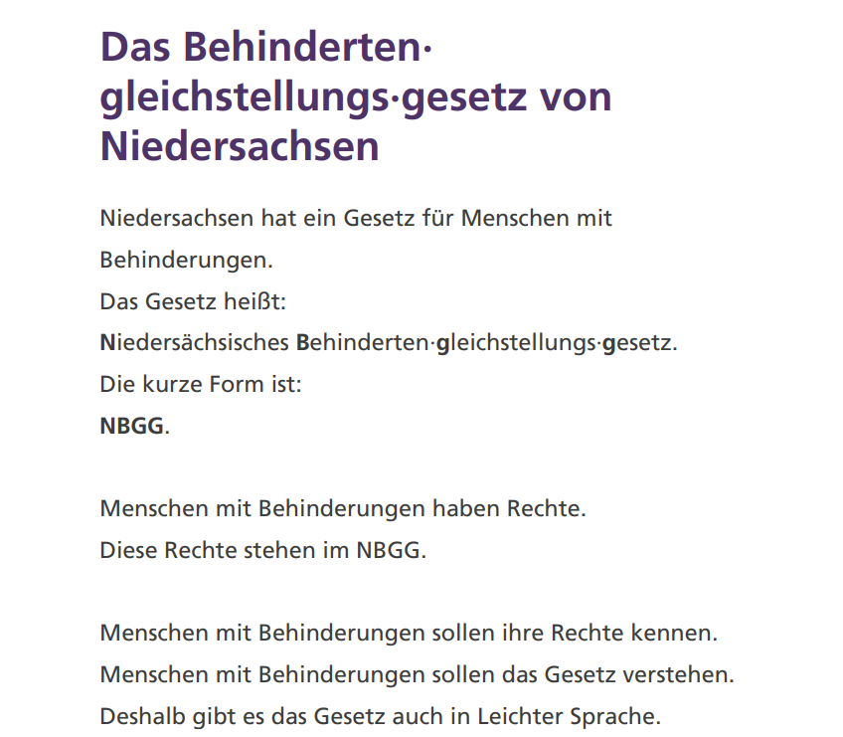
Ausschreibung: NBGG – Ü LS
Notes:
file:///C:/Users/RinkIsabelMS/Downloads/ministerium-soziales-NBGG-Leichte-Sprache-WEB-bf%20(1).pdf

Slide 22
Leichte Sprache auf der Website: 2
Option 2: eigene Expertise im Haus aufbauen
Fachperson im Haus
+ Fachexpertise und sichere Regelanwendung*
+ Vor- und Nachbereitung bei KI-Nutzung**
+ Kenntnis der gesetzlichen Lage, des Marktes, der Regeln, Bedarfe & Anforderungen
*LS-Regeln aus der Praxis (Selbsthilfe); LS-Regeln aus der Wissenschaft (Ausdifferenzierung); DIN Spec und KI
seit 3/2025 DIN SPEC 33429 Empfehlungen für die Deutsche Leichte Sprache
zeitlich und monetär unabhängig
Fachperson im Haus, die nach Bedarf Übersetzungen zuliefert

Slide 23
Leichte Sprache auf der Website: 3
Option 3: Nutzung von KI als Hilfsmittel
vorab: spezialisierte KIs für Leichte Sprache
hier spielt Zielgruppe keine Rolle
hier spielt übersetzerische Kompetenz keine Rolle (Übersetzer nicht Teil der Entwicklerteams)
entsprechend oft > ungenügende Qualität
deshalb enge fachlich-inhaltliche Begleitung notwendig: Vorbereitung, Durchführung und Nachbereitung der Translate (Pre-Editing und Post-Editing) → geht auf Ihr Zeitkonto ☺
aktuell im Aufwand umfänglicher als Übersetzung durch Professionelle (from scratch)
Fragen sind auch:
  Nutzt der Professionelle die KI als Hilfsmittel?
  Nutzt der Laie ohne LS-Kompetenz die KI?

Slide 24
Leichte Sprache & Qualitätsstandards
Qualitätskontrolle:
ISO 17100: Anforderungen an professionelle Übersetzungsdienstleistungen:
Übersetzung. Ein Übersetzer mit angemessenen Kompetenzen übersetzt die Dokumente und verifiziert nach der anfänglichen Übersetzung seine eigene Arbeit.
Revision. Eine andere Person als der Übersetzer prüft die Übersetzung. Die Norm definiert die Revision als den „zweisprachigen Vergleich des Inhalts in der Zielsprache mit dem Inhalt in der Ausgangssprache in Bezug auf seine Anpassung an den beabsichtigten Zweck”.
qualitatsstandard.iso17100.com/
Einbindung der Zielgruppe von Beginn an (z.B. Agenturen, Lebenshilfen, Werkstätten):
Welche Texte braucht ihr, wo fehlen Übersetzungen?
Wie und wo rezipiert ihr die Texte?
Wer hilft euch dabei?

Slide 25
Leichte Sprache & KI
**KI-generierte Übersetzungen:
fehlerhaft, weil nicht kontextsensitiv
Nachbearbeitung immer nötig > ohne Nachbearbeitung kein Siegel: EU AI Act
  s. hierzu auch KI-Kodex Leichte Sprache > t1p.de/zzq1l
oft versprechen Anbieter „Auf-Knopfdruck-Lösungen“ → leider nein
häufig Argument der Quantität bedient:
  v.a. Nutzende Leichter Sprache brauchen passgenaue, hochwertige Textangebote
  Qualität statt Quantität > strategischer Aufbau: Nachfrage, Klickzahlen, Orientierung am Gesetz*?!
Hinweis: sensible Daten sollten nicht mit freeware übersetzt werden (F13; bfDesign)
  Ihre Daten trainieren die KI
  KI-Daten oft von heterogener Qualität (Paywall)
Notes:
https://barrierefreies.design/werkzeuge/ki-uebersetzer-in-leichte-sprache; F13

Slide 26

Fragen bis hier?

Slide 27
Rechtliche Lage D
2009: UN-Behindertenrechtskonvention (UN-BRK)
2011: Verabschiedung Barrierefreie-Informationstechnik-Verordnung (BITV 2.0) >
Bundesebene (bzw. BITV NRW auf Landesebene)
6/2016: Verankerung Leichter Sprache in BGG-Novelle → §4 und 11
2016: EU-Richtlinie 2016/2102 über barrierefreien Zugang zu Websites und mobilen
Anwendungen öffentlicher Stellen
2025: EU AI Act → KI-generierte Texte ohne Nachbearbeitung kennzeichnen, kein Siegel
(1.8.2026)

Slide 28
BITV 2.0 §4
§ 4 Erläuterungen in Deutscher Gebärdensprache und Leichter Sprache
Auf Startseite der Website einer öffentlichen Stelle sind nach Anlage 2 folgende
Erläuterungen […] in Leichter Sprache bereitzustellen:
1. Informationen zu den wesentlichen Inhalten,
2. Hinweise zur Navigation,
3. eine Erläuterung der wesentlichen Inhalte der Erklärung zur Barrierefreiheit,
4. Hinweise auf weitere in diesem Auftritt vorhandene Informationen in Deutscher Gebärdensprache und in Leichter Sprache.
Seiteninhalt
Navigation
EzB
weitere Inhalte
Notes:
Machbarkeitsskala

Slide 29
Beispiel
Bundesanstalt für Post und Telekommunikation Deutsche Bundespost
https://www.banst-pt.de/leichte-sprache
Notes:
Machbarkeitsskala

Slide 30
Erfahrungsstand
gemischte Positionen in Wissenschaft und Praxis
Herausforderungen:
  Übersetzen > kein geschützter Beruf
  KI-Anbieter sind laut, energisch und gut im Storytelling
  Öffentlichkeit unterschätzt notwendige Expertise:
    Leichte Sprache impliziert, sie sei leicht herstellbar
qualitativ hochwertige Angebote werden von primären & sekundären Adressaten wahrgenommen > besser akzeptiert
macht etwas mit Reputation der Stelle: hochwertige Angebote auf Augenhöhe
„Wenn ich merke, Texte sind KI generiert, dann denk ich, die Stelle hat sich keine Mühe gemacht.“
Notes:
https://www.mi.niedersachsen.de/startseite/aktuelles/presseinformationen/neue-funktion-im-serviceportal-niedersachsen-ab-sofort-in-leichter-sprache-verfugbar-247680.html

Slide 31
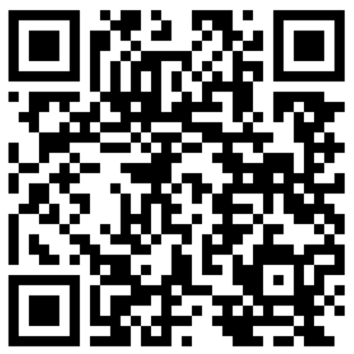
Darüber hinaus
heterogene Zielgruppen
www.youtube.com/watch?v=4wrwQpxE2qc
Stellungnahme zu Leichte Sprache, Einfache Sprache und KI:
https://kompetent-barrierefrei.de/aktuelles/detail/stellungnahme-leichte-sprache-einfache-sprache-und-kuenstliche-intelligenz
Ansprechpartner vor Ort:
https://www.ab-nrw.de/barrierefreiheit-umsetzen/thema/leichte-sprache.html#thema-tab

Slide 32

1
Notes:
Memo: TN-Bescheinigung

